Slide 1

дискуссионная площадка «Педсовет76.РФ»
«Современный педагог ДОО: обновление компетенций»
© ГАУ ДПО ЯО ИРО
© Кафедра дошкольного образования
© Захарова Т.Н., Зятинина Т.Н.

Slide 2

Институт развития образования: Ваш профессиональный рост – наша работа
Модераторы площадки:
Захарова Татьяна Николаевна, к.п.н, доцент, заведующий кафедрой дошкольного образования ГАУ ДПО ЯО ИРО
Зятинина Татьяна Николаевна, старший преподаватель кафедры дошкольного образования ГАУ ДПО ЯО ИРО

Slide 3
Институт развития образования: Ваш профессиональный рост – наша работа
Приглашаем обсудить вопросы:
О компетенциях и компетентности современного педагога дошкольного образования
О формальном и информальном образовании
Практики в действии: опыт регионов

Slide 4
Институт развития образования: Ваш профессиональный рост – наша работа
Наши спикеры:
Кондратенко Игорь Сергеевич, учитель-дефектолог МБДОУ МО город Краснодар «Детский сад № 24»
(г. Краснодар)
Ралюк Елена Владиславовна, руководитель структурного подразделения Детский сад «Журавушка» МАОУ Красноярской университетской гимназии № 1 «Универс»
(г. Красноярск)
Селиверстова Вера Петровна, старший методист по дошкольному образованию ОАНО «Школа и детский сад «Мир»
(г. Доброград, Владимирская область)

Slide 5
Институт развития образования: Ваш профессиональный рост – наша работа
Наши спикеры:
Мариинская Светлана Юрьевна, методист Межшкольного методического центра
(г. Углич, Ярославская область)
Лапонова Галина Владимировна, исполнительный директор Фонда «Университет детства»
(г. Москва)

Slide 6
Компетенции и компетентность
– в чем разница?
Актуально:
реализация компетентностного подхода в деятельность образовательных учреждений,
обосновывается выбор ключевых компетентностей в том числе и педагога ДОО,
исследуются пути реализации данного подхода на практике.
Компетентности как интегративное качество личности, включает:
мотивационную,
ценностную (этическую, социальную),
когнитивную,
операционально-технологическую
поведенческую составляющие

Slide 7
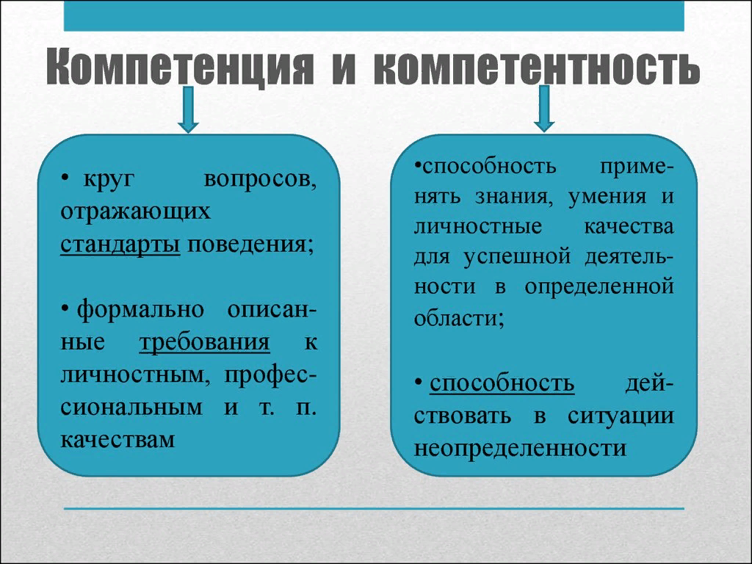

Slide 8
Компетенция - конкретные знания и навыки (в большей степени навыки, т.е. умение что-то делать «руками», а не просто поговорить об этом) в какой-то довольно узкой области.
Компетентность – это качество личности, обладающей определенными знаниями в какой-либо области и умеющей их применить на практике, обеспечить успешность деятельности. Это некий образовательный результат, достигнутый в процессе целенаправленной деятельности (А.П. Журавлева, А.К. Марковой, Л.А. Петровской, Н.Ф. Талызиной, Б.И. Хасан, Р.К. Шакурова, А.И. Щербакова)

Slide 9
Профессиональный стандарт
Профессиональный стандарт «Педагог (педагогическая деятельность в сфере дошкольного, начального общего, основного общего, среднего общего образования) (воспитатель, учитель)» УТВЕРЖДЕН приказом Министерства труда и социальной защиты Российской Федерации от 18.10.2013 № 544н
Проект профессионального стандарта
«Педагог дошкольного образования» (2021 г.)
Трудовая функция «Педагогическая деятельность по реализации программ дошкольного образования»
Обобщенная трудовая функция «Педагогическая деятельность по реализации образовательных программ дошкольного образования»
ТРУДОВЫЕ ДЕЙСТВИЯ:
- Участие в разработке ООП образовательной организации в соответствии с ФГОС ДО
- Участие в создании безопасной и психологически комфортной образовательной среды образовательной организации через обеспечение безопасности жизни детей, поддержание эмоционального благополучия ребенка в период пребывания в образовательной организации
- Планирование и реализация образовательной работы в группе детей раннего и/или дошкольного возраста в соответствии с ФГОС ДО и ООП ДО
- Организация и проведение педагогического мониторинга освоения детьми ООП ДО и анализ образовательной работы в группе детей раннего и/или дошкольного возраста
- Участие в планировании и корректировке образовательных задач (совместно с психологом и другими специалистами) по результатам мониторинга с учетом индивидуальных особенностей развития каждого ребенка раннего и/или дошкольного возраста
- Реализация педагогических рекомендаций специалистов (психолога, логопеда, дефектолога и др.) в работе с детьми, испытывающими трудности в освоении программы, а также с детьми с особыми образовательными потребностями
- Развитие профессионально значимых компетенций, необходимых для решения образовательных задач развития детей раннего и дошкольного возраста с учетом особенностей возрастных и индивидуальных особенностей их развития
- Формирование психологической готовности к школьному обучению
- Создание позитивного психологического климата в группе и условий для доброжелательных отношений между детьми, в том числе принадлежащими к разным национально-культурным, религиозным общностям и социальным слоям, а также с различными (в том числе ограниченными) возможностями здоровья
- Организация видов деятельности, осуществляемых в раннем и дошкольном возрасте: предметной, познавательно-исследовательской, игры (ролевой, режиссерской, с правилом), продуктивной; конструирования, создания широких возможностей для развития свободной игры детей, в том числе обеспечение игрового времени и пространства
- Организация конструктивного взаимодействия детей в разных видах деятельности, создание условий для свободного выбора детьми деятельности, участников совместной деятельности, материалов
- Активное использование недирективной помощи и поддержка детской инициативы и самостоятельности в разных видах деятельности
- Организация образовательного процесса на основе непосредственного общения с каждым ребенком с учетом его особых образовательных потребностей
ТРУДОВЫЕ ДЕЙСТВИЯ:
- Педагогическое наблюдение за деятельностью, поведением детей для индивидуализации образовательного процесса
- Участие в проектировании образовательных программ дошкольного образования в образовательной организации в соответствии с федеральным государственным образовательным стандартом дошкольного образования и с учетом соответствующих примерных образовательных программ дошкольного образования
- Осуществление педагогической поддержки детской инициативы и самостоятельности для формирования у воспитанников мотивации к участию в различных видах деятельности
- Педагогическое обеспечение социально-коммуникативного, речевого, познавательного, художественно-эстетического, физического развития воспитанников
- Организация различных видов деятельности воспитанников на основе предоставления детям возможности выбора видов активности
- Проведение фестивалей, праздников, творческих мероприятий с группой воспитанников, приобщение их к социокультурным нормам, традициям семьи, общества и государства
- Проведение прогулок, подвижных игр на свежем воздухе, экскурсий для группы воспитанников
- Ознакомление воспитанников с детской литературой, чтение им детской литературы, формирование интереса к чтению
- Реализация образовательной деятельности с детьми с ограниченными возможностями здоровья (далее – ОВЗ), в том числе с детьми-инвалидами в рамках адаптированных образовательных программ дошкольного образования
- Осуществление педагогической диагностики развития воспитанников
- Ведение педагогической документации, в том числе в электронном виде
- Осуществление защиты персональных данных детей и семей воспитанников
- Охрана жизни и здоровья детей, обеспечение их безопасности в ходе образовательной деятельности, оказание им первой помощи

Slide 10
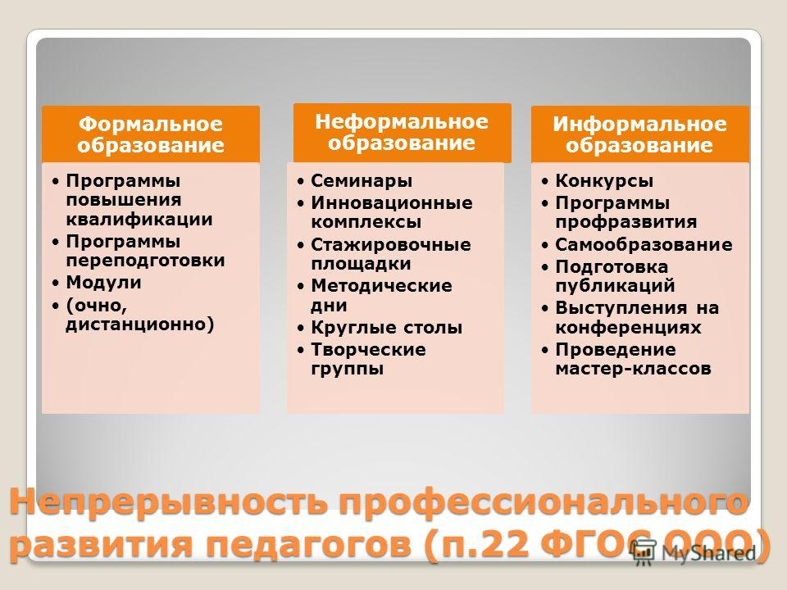
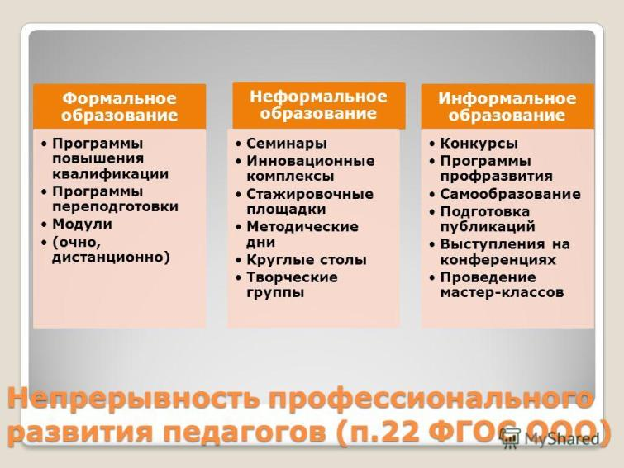
http://images.myshared.ru/6/691283/slide_19.jpg

Slide 11
Благодарим за внимание.
Успехов!
Институт развития образования: Ваш профессиональный рост – наша работа
Контактная информация:
Россия г. Ярославль, ул. Богдановича, 16
Сайт: www.iro.yar.ru
E-mail: kd0.k@yandex.ru

